Slide 1
Тема: Введение обновлённых ФГОС. Федеральные основные образовательные программы, новые требования к ним.
Приказ Минпросвещения России от 16.11.2022 N 993 "Об утверждении федеральной образовательной программы основного общего образования" (Зарегистрировано в Минюсте России 22.12.2022 N 71764)
Документ предоставлен КонсультантПлюс www.consultant.ru Дата сохранения: 07.04.2023

Slide 2
Федеральный учебный план:
Вариант N 1
Федеральный недельный учебный план основного общего образования для 5-дневной учебной недели
Предметные области | Учебные предметы классы | Количество часов в неделю
 |  | V | VI | VII | VIII | IX | Всего
Обязательная часть
Русский язык и литература | Русский язык | 5 | 6 | 4 | 3 | 3 | 21
 | Литература | 3 | 3 | 2 | 2 | 3 | 13
 | Родная литература
Иностранные языки | Иностранный язык | 3 | 3 | 3 | 3 | 3 | 15
Математика и информатика | Математика | 5 | 5 |  |  |  | 10
 | Алгебра |  |  | 3 | 3 | 3 | 9
 | Геометрия |  |  | 2 | 2 | 2 | 6
 | Вероятность и статистика |  |  | 1 | 1 | 1 | 3
 | Информатика |  |  | 1 | 1 | 1 | 3
Общественно-научные предметы | История | 2 | 2 | 2 | 2 | 2 | 10
 | Обществознание |  | 1 | 1 | 1 | 1 | 4
 | География | 1 | 1 | 2 | 2 | 2 | 8
Естественнонаучные предметы | Физика |  |  | 2 | 2 | 3 | 7
 | Химия |  |  |  | 2 | 2 | 4
 | Биология | 1 | 1 | 1 | 2 | 2 | 7
Основы духовно-нравственной культуры народов России | Основы духовно-нравственной культуры народов России | 1 | 1 |  |  |  | 2
Искусство | Изобразительное искусство | 1 | 1 | 1 |  |  | 3
 | Музыка | 1 | 1 | 1 | 1 |  | 4
Технология | Технология | 2 | 2 | 2 | 1 | 1 | 8
Физическая культура и основы безопасности | Физическая культура | 2 | 2 | 2 | 2 | 2 | 10
 | Основы безопасности жизнедеятельности |  |  |  | 1 | 1 | 2
Итого |  | 27 | 29 | 30 | 31 | 32 | 149
Часть, формируемая участниками образовательных отношений |  | 2 | 1 | 2 | 2 | 1 | 8
Учебные недели |  | 34 | 34 | 34 | 34 | 34 | 34
Всего часов |  | 986 | 1020 | 1088 | 1122 | 1122 | 5338
Максимально допустимая недельная нагрузка (при 5-дневной неделе) в соответствии с действующими санитарными правилами и нормами |  | 29 | 30 | 32 | 33 | 33 | 157

Slide 3
МИНИСТЕРСТВО ПРОСВЕЩЕНИЯ РОССИЙСКОЙ ФЕДЕРАЦИИ
ДЕПАРТАМЕНТ ГОСУДАРСТВЕННОЙ ПОЛИТИКИ И УПРАВЛЕНИЯ В СФЕРЕ
ОБЩЕГО ОБРАЗОВАНИЯ
ПИСЬМО
от 1 марта 2023 г. N 03-312
О НАПРАВЛЕНИИ ИНФОРМАЦИИ
По вопросу о применении примерной основной образовательной программы основного общего образования (далее - ПООП ООО) Департамент государственной политики и управления в сфере общего образования (далее - Департамент) разъясняет.
В настоящее время применяется ПООП ООО, одобренная решением федерального учебно-методического объединения по общему образованию (протокол от 15 сентября 2022 г. N 6/22 (далее - протокол).
Согласно пункту 2.2 протокола федеральное учебно-методическое объединение по общему образованию приняло решение одобрить ПООП ООО, исключив из реестра примерных основных общеобразовательных программ предыдущую соответствующую примерную основную образовательную программу.
При этом необходимо иметь в виду, что на основании статей 12 и 28 Федерального закона от 29 декабря 2012 г. N 273-ФЗ "Об образовании в Российской Федерации" содержание образования определяется образовательными программами, которые самостоятельно разрабатывались организациями, осуществляющими образовательную деятельность по имеющим государственную аккредитацию образовательным программам (далее - образовательные организации), в соответствии с федеральными государственными образовательными стандартами и с учетом соответствующих примерных основных образовательных программ (с 1 сентября 2023 г. в соответствии с федеральными государственными образовательными стандартами и соответствующими федеральными основными общеобразовательными программами).
Так, в случае если образовательная организация разработала образовательную программу в соответствии с ПООП ООО (протокол от 18 марта 2022 г. N 1/22) до принятия действующей редакции ПООП ООО, она имеет право завершить образовательный процесс в соответствии с разработанной образовательной программой.
Заместитель директора Департамента
А.А.ТИМОФЕЕВА

Slide 4

Федеральный перечень учебников
Приказ № 858 от 21.09.2022
Технология
Все права защищены. Никакая часть презентации не может быть воспроизведена в какой
бы то ни было форме и какими бы то ни было средствами, включая размещение в Интернете
и в корпоративных сетях, а также запись в память ЭВМ, для частного или публичного использования,
без письменного разрешения владельца авторских прав. © АО «Издательство «Просвещение», 2022 г.

Slide 5
Основания принятия нового Федерального перечня учебников
Федеральные государственные образовательные стандарты (ФГОС)
Детализация требований
https://edsoo.ru/
Тематический классификатор
https://tc.edsoo.ru/
ФГОС начального общего образования (НОО)
вступил в силу с 01.09.2022
Примерная основная образовательная программа НОО²
Примерные рабочие программы по учебным предметам НОО⁴
Тематический классификатор
ФГОС основного общего образования (ООО)
вступил в силу с 01.09.2022
Примерная основная образовательная программа ООО²
Примерные рабочие программы по учебным предметам ООО⁵,
в том числе для базового
и углублённого уровней
Тематический классификатор
ФГОС среднего общего образования (СОО)
вступает в силу с 01.09.2023¹
Примерные рабочие программы по учебным предметам / курсам СОО
Тематический классификатор
(в разработке)
Примерная основная образовательная программа СОО³
Государственная экспертиза
Обновление содержания УМК
Новый ФПУ
¹ Приказ Минпросвещения России от 12.08.2022 № 732 с внесёнными изменениями
² Одобрена решением федерального учебно-методического объединения по общему образованию, протокол 6/22 от 15.09.2022 г.
³ Одобрена решением федерального учебно-методического объединения по общему образованию, протокол 2/16-3 от 28.06.2016 г. Планируется обновление
⁴ Одобрены решением федерального учебно-методического объединения по общему образованию, протокол № 3/21 от 27.09.2021 г.
⁵ Одобрены решением федерального учебно-методического объединения по общему образованию, протоколы № 3/21 от 27.09.2021 г., № 2/22 от 29.04.2022 г., № 3/22 от 23.06.2022 г.

Slide 6
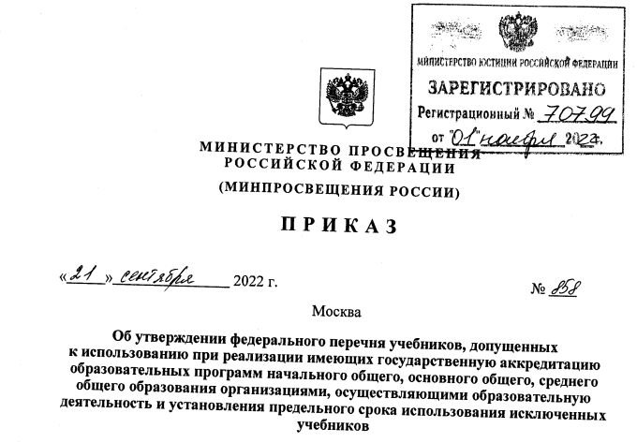

Федеральный перечень учебников.
Приказ № 858 от 21.09.2022
Федеральный перечень учебников содержит 3 приложения
Учебники, входящие по состоянию на 31 декабря 2022 года в федеральный перечень учебников, допускаются к использованию на срок действия экспертных заключений (пять лет)*
*Федеральный закон «О внесении изменений в Федеральный закон «Об образовании в Российской Федерации» от 24.09.2022 № 371-ФЗ
Ссылка на приказ: https://clck.ru/32YecN

Slide 7
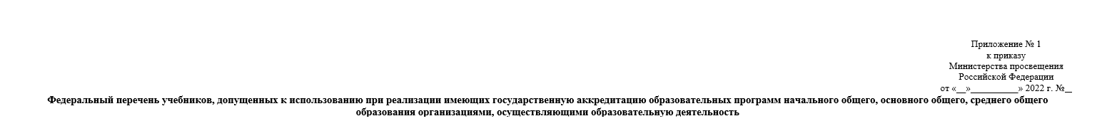
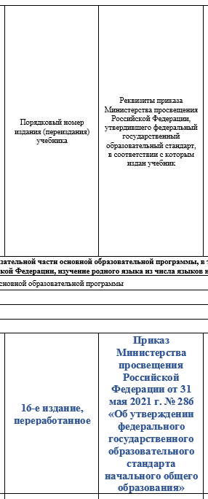
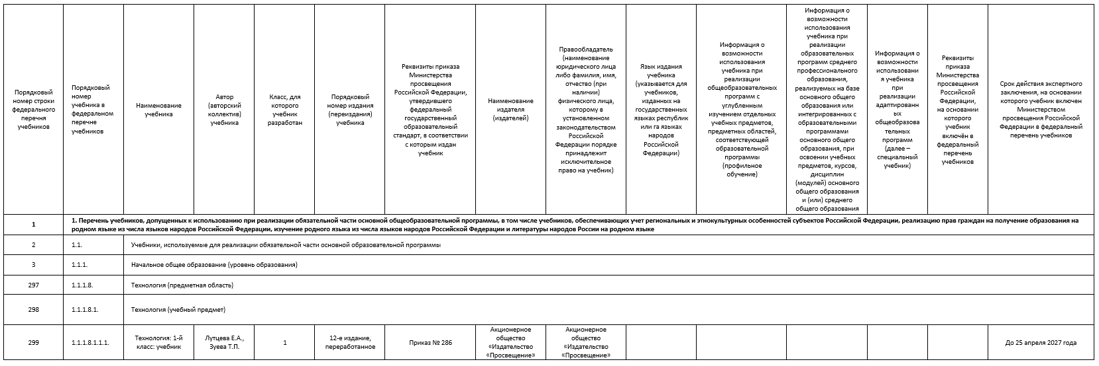
ФПУ – 2022. Приказ № 858 от 21.09.2022
Приложение № 1. На что обратить внимание
Реквизиты приказа Министерства просвещения Российской Федерации, утвердившего ФГОС, которому соответствует учебник.
Номер издания учебника. Допускается использование указанного в Приказе издания, либо можно использовать стереотипное указанному в Приказе
Приказ
Министерства
Просвещения
Российской
Федерации от 31
мая 2021 г. № 286
«Об утверждении
федерального
государственного
образовательного
стандарта
начального общего
образования»
12-е издание,
переработанное

Slide 8
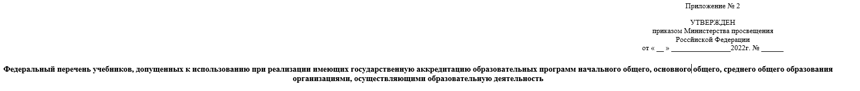
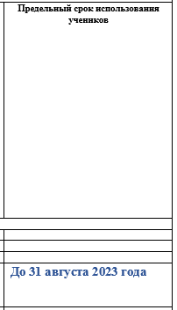

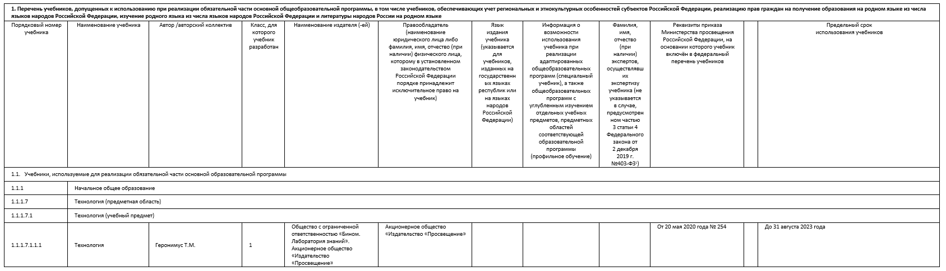
ФПУ – 2022. Приказ № 858 от 21.09.2022
Приложение № 2. На что обратить внимание
Предельные сроки использования для каждого учебника, из ранее действовавшего ФПУ (Приказ Минпросвещения России № 254 от 20.05.2020 с изменениями, внесёнными Приказом № 766 от 23.12.2020)

Slide 9




ФПУ – 2022. Приказ № 858 от 21.09.2022
Приложение № 2
Предельные сроки использования учебников зависят от года изучения предмета
Год изучения предмета
2 год изучения
предмета
1 год изучения
предмета
4-5 год изучения
предмета
3 год изучения
предмета
До 31 августа 2023 года
До 31 августа 2024 года
До 31 августа 2025 года
До 31 августа 2027 года
Предельный срок использования

Slide 10




ФПУ – 2022. Приказ № 858 от 21.09.2022
Приложение № 2
Предельные сроки использования учебников зависят от года изучения предмета
Год изучения предмета
2 год изучения
предмета
1 год изучения
предмета
4-5 год изучения
предмета
3 год изучения
предмета
До 31 августа 2023 года
До 31 августа 2024 года
До 31 августа 2025 года
До 31 августа 2027 года
Предельный срок использования

Slide 11
ФГОС - 2009, ФГОС - 2010. Какие учебники использовать?
Обучение по ООП в соответствии с ФГОС - 2009, ФГОС - 2010
приказы Министерства образования и науки Российской Федерации
от 6 октября 2009 г. № 373,
от 17 декабря 2010 г. № 1897
Для «доучивания» использовать учебники
из приложения 2 (приказ № 858 от 21.09.2022 )
с предельными сроками использования до 31.08.2025 и позднее, т.е. для обеспечения возможности «доучивания» по предметам в 3-4 и 7-9 классах*
*использовать учебники из Приложения № 1 по предметам, изучение которых начинается 7 классах
или учебные пособия, переработанные под обновлённые ФГОС

Slide 12
ФГОС – 2021. Какие учебники использовать?
Обучение по ООП в соответствии ФГОС -2021
приказы Министерства просвещения РФ
от 31 мая 2021 г. № 286 (с внесёнными изменениями)
от 31 мая 2021 г. № 287 (с внесёнными изменениями),
1
2
Переход на линию УМК
из приложения 1
(приказ № 858 от 21.09.2022)
Использовать учебное пособие, переработанное под ФГОС – 2021

Slide 13





ФГОС- 2021. Какие учебники использовать?
1
Переход на линию УМК
из приложения 1
(приказ № 858 от 21.09.2022)
«Технология» Лутцева Е.А., Зуева Т.П.
1 – 4 классы.
«Технология» Глозман Е.С., Кожина О.А., Хотунцев Ю.Л. и другие. 5 – 9 классы.

Slide 14





Обложка учебников и учебных пособий под ФГОС-2021
Первая страница обложки
Корешок обложки
Четвертая страница обложки
Новый знак ФГОС размещается:
на всех учебниках 1 – 9 классов, соответствующих обновлённым ФГОС
на всех учебных пособиях к переработанным учебникам для 1 - 9 классов
на серийных пособиях под тематику ФГОС*
(т.е. для которых размещение знака применимо по их содержанию)
*Например, все пособия по внеурочной деятельности, функциональной грамотности и др.

Slide 15

ФПУ. Приложение 1. УМК «Технология» Глозман Е.С., Кожина О.А., Хотунцев Ю.Л. и другие
Учебники переработаны в соответствии с требованиями ФГОС и ПООП ООО.
Все инвариантные и вариативные модули входят в содержание различных параграфов учебника.
Инвариантный модуль «Компьютерная графика. Черчение» представлен практически во всех параграфах учебников и дан отдельными параграфами в 5-7 классах.
Вариативный модуль «Автоматизированные системы» раскрыт в 5-9 классах в главе «Электротехнические работы».
Вариативные модули «Животноводство» и «Растениеводство» представлены отдельным параграфом в 6 классе и широко раскрыты в 5-9 классах в разделах по обработке текстильных материалов и пищевых продуктов.
Учебники приведены в соответствие с требованиями СанПин.
Номер | Наименование учебника | Классы | Номер издания | Авторы
1.1.2.8.1.1.1. - 1.1.2.8.1.1.4. | Технология | 5,6,7,8,9 | 4-е издание, переработанное | Глозман Е.С., Кожина О.А., Хотунцев Ю.Л. и другие

Slide 16
УМК «Технология» Глозман Е.С., Кожина О.А., Хотунцев Ю.Л. и другие
5 класс. Ключевые изменения в учебнике
Добавлена глава «Технологии обработки бумаги и картона».
В главу «Технологии обработки пищевых продуктов» добавлен новый § 25 «Физиология питания».
Глава «Технологии художественно-прикладной обработки материалов» сокращена. Нет § 32 «Значение цвета в изделиях декоративно-прикладного творчества. Композиция. Орнамент». Нет § 36 «Узелковый батик. Технологии отделки изделий в технике узелкового батика».
Глава «Электротехнические работы. Робототехника» существенно обновлена и переработана.
Сокращены некоторые практические работы, технологические карты, приложения, словарь понятий и терминов, словарь профессий.
Чертежи исправлены и доработаны по современным стандартам.
Номер | Наименование учебника | Классы | Номер издания | Авторы
1.1.2.8.1.1.1. | Технология | 5 | 4-е издание, переработанное | Глозман Е.С., Кожина О.А., Хотунцев Ю.Л. и другие

Slide 17

УМК «Технология» Глозман Е.С., Кожина О.А., Хотунцев Ю.Л. и другие
6 класс. Ключевые изменения в учебнике
В главе «Технологии обработки древесных материалов» объединены и частично сокращены § 12 и § 13 «Изготовление изделий с шиповыми соединениями».
Сокращена глава «Технологии получения и преобразования текстильных материалов»: нет § 23 «История швейной машины»; объединены и частично сокращены § 24 «Регуляторы швейной машины» и § 25 «Уход за швейной машиной»; нет § 26 «Основные этапы изготовления одежды на швейном производстве» (перенесён в 8-9 кл.).
В главу «Технологии обработки пищевых продуктов» добавлен § 44 «Особенности приготовления пищи в походных условиях».
В главе «Технологии художественно-прикладной обработки материалов» сокращён § 46 «Роспись тканей».
Добавлена глава «Мир профессий».
Глава «Элементы тепловой энергетики, электротехники. Робототехника» существенно обновлена и переработана.
Сокращены некоторые практические работы, технологические карты, приложения, словарь понятий и терминов, словарь профессий.
Чертежи исправлены и доработаны по современным стандартам.
Номер | Наименование учебника | Классы | Номер издания | Авторы
1.1.2.8.1.1.2. | Технология | 6 | 4-е издание, переработанное | Глозман Е.С., Кожина О.А., Хотунцев Ю.Л. и другие

Slide 18

УМК «Технология» Глозман Е.С., Кожина О.А., Хотунцев Ю.Л. и другие
7 класс. Ключевые изменения в учебнике
Добавлена глава 1 «Производство и технологии». В ней § 1 «Технологии в мире, §2 «Технологии и человек, §3 «Элементы управления», §4 «Технологии и основы дизайна».
Сокращена глава «Технологии обработки текстильных материалов». Нет §27 «Из истории поясной одежды».
Сокращена глава «Технологии художественно-прикладной обработки материалов». Нет §53 «Макраме».
В главе «Технологии ведения дома» объединены и частично сокращены §57 «Оформление интерьера комнатными растениями» и § 58 «Выбор комнатных растений и уход за ними».
Глава «Энергетические технологии. Основы электротехники и робототехники» существенно обновлена и переработана.
Сокращены некоторые практические работы, технологические карты, приложения, словарь понятий и терминов, словарь профессий.
Чертежи исправлены и доработаны по современным стандартам.
Номер | Наименование учебника | Классы | Номер издания | Авторы
1.1.2.8.1.1.3. | Технология | 7 | 4-е издание, переработанное | Глозман Е.С., Кожина О.А., Хотунцев Ю.Л. и другие

Slide 19
УМК «Технология» Глозман Е.С., Кожина О.А., Хотунцев Ю.Л. и другие
8 – 9 класс. Ключевые изменения в учебнике
Добавлена глава 1 «Модели человеческой деятельности»: §1 «Моделирование как основа познания и практической деятельности», §2 «Интеллект-карты как инструмент систематизации информации», §3 «Техника, технические системы и теория решения изобретательских задач».
В главу «Современные и перспективные технологии» добавлен §7 «Основы 3D-технологий».
В главе «Технологии обработки текстильных материалов» объединены и частично сокращены §10 «История костюма» и §11 «Зрительные иллюзии в одежде». Добавлен §26 «Основные этапы изготовления одежды на швейном производстве» (перенесён из 6 кл.).
Сокращена глава «Электротехника, электроэнергетика и электроника». Нет §36 «Неразветвлённые и разветвлённые электрические цепи», §37 «Электромагнитное реле».
Сокращена глава «Художественная обработка материалов». Нет §45 «История валяния. Мокрое валяние и фелтинг — художественный войлок», §46 «Цвет в интерьере. Художественный войлок в интерьере».
Глава «Робототехника» существенно обновлена и переработана.
Сокращены некоторые практические работы, технологические карты, приложения, словарь понятий и терминов, словарь профессий.
Чертежи исправлены и доработаны по современным стандартам
Номер | Наименование учебника | Классы | Номер издания | Авторы
1.1.2.8.1.1.4. | Технология | 8-9 | 4-е издание, переработанное | Глозман Е.С., Кожина О.А., Хотунцев Ю.Л. и другие

Slide 20
ФГОС – 2021. Какие учебники использовать?
1 – 4 класс
2
Использовать учебное пособие, переработанное под ФГОС – 2021
«Технология» Роговцева Н.И, Богданова Н.В. и другие. 1 – 4 класс.
«Технология» Лутцева Е.А. 1 – 4 класс.
«Технология» Конышева Н.М. 1 – 4 класс.
«Технология» Узорова О.В., Нефёдова Е.А. 1 – 4 класс.
«Технология» Цирулик Н.А., Проснякова Т.Н. 1 – 4 класс.
5 – 9 класс
«Технология» Казакевич В.М., Пичугина Г.В., Семёнова Г.Ю. и другие. 5 – 9 класс.
«Технология» Тищенко А.Т., Синица Н.В. 5 – 9 класс.
«Технология. Производство и технологии» Бешенков С.А., Шутикова М.И., Неустроев С.С., Миндзаева Э.В., Лабутин В.Б., Филлипов В.И. 5 – 9 класс.
«Технология. Робототехника» Копосов Д.Г. 5 – 9 класс.
«Технология. 3D-моделирование, прототипирование и макетирование» Копосов Д.Г. 7 – 9 класс.
«Технология. Компьютерная графика, черчение» Уханёва В.А., Животова Е.Б. 8 – 9 класс.

Slide 21
Статус учебных пособий
Использование учебных пособий закреплено Федеральным законом «Об образовании в Российской Федерации» и
Федеральными государственными образовательными стандартами
№ 273-ФЗ «Об образовании в Российской Федерации»
Федеральные государственные образовательные стандарты
Статья 18. Печатные и электронные образовательные и информационные ресурсы
4. Организации, осуществляющие образовательную деятельность по имеющим государственную аккредитацию образовательным программам начального общего, основного общего, среднего общего образования, для использования при реализации указанных образовательных программ используют:
2) учебные пособия, выпущенные организациями, входящими в перечень организаций, осуществляющих выпуск учебных пособий …
36.1¹. Организация должна предоставлять не менее одного учебника и (или) учебного пособия в печатной форме, … на каждого обучающегося по учебным предметам: русский язык, математика, окружающий мир, литературное чтение, иностранные языки, а также не менее одного учебника и (или) учебного пособия в печатной и (или) электронной форме, … на каждого обучающегося по иным учебным предметам (дисциплинам, курсам) входящим как в обязательную часть учебного плана указанной программы, так и в часть, формируемую участниками образовательных отношений.
Статья 35. Пользование учебниками, учебными пособиями, средствами обучения и воспитания
2. Обеспечение учебниками и учебными пособиями, а также учебно-методическими материалами, средствами обучения и воспитания организаций, осуществляющих образовательную деятельность по основным образовательным программам, в пределах федеральных государственных образовательных стандартов … осуществляется за счет бюджетных ассигнований федерального бюджета, бюджетов субъектов Российской Федерации и местных бюджетов.
37.3². Организация должна предоставлять не менее одного учебника и (или) учебного пособия в печатной форме, … на каждого обучающегося по учебным предметам: русский язык, математика, физика, химия, биология, литература, география, история, обществознание, иностранные языки, информатика, а также не менее одного учебника и (или) учебного пособия в печатной и (или) электронной форме, … на каждого обучающегося по иным учебным предметам (дисциплинам, курсам), входящим как в обязательную часть учебного плана указанной программы, так и в часть, формируемую участниками образовательных отношений.
Приказ Министерства просвещения РФ от 18 июля 2022 г. № 569
Приказ Министерства просвещения РФ от 18 июля 2022 г. № 568

Slide 22


Учебники из Приложения 2 приказа о ФПУ будут выпускаться с 2023 года
как учебные пособия
«Технология» Казакевич В.М., Пичугина Г.В., Семёнова Г.Ю.
и другие.
«Технология» Тищенко А.Т., Синица Н.В.

Slide 23




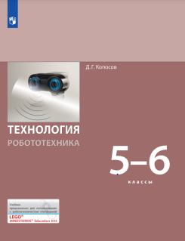
Учебники из Приложения 2 приказа о ФПУ будут выпускаться с 2023 года
как учебные пособия
«Технология. Производство и технологии» Бешенков С.А., Шутикова М.И., Неустроев С.С., Миндзаева Э.В., Лабутин В.Б., Филлипов В.И.
«Технология. Технологии обработки материалов, пищевых продуктов» Бешенков С.А., Шутикова М.И., Неустроев С.С., Миндзаева Э.В., Лабутин В.Б., Филлипов В.И.
«Технология.
3D-моделирование, прототипирование и макетирование» Копосов Д.Г.
«Технология. Компьютерная графика, черчение» Уханёва В.А., Животова Е.Б.
«Технология. Робототехника» Копосов Д.Г.

Slide 24

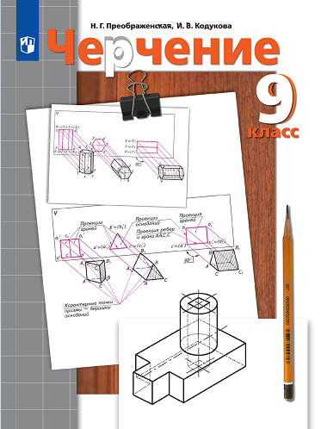





Учебники и учебные пособия, которые можно использовать
в качестве вариативного модуля
Номер | Наименование учебника | Авторы | Классы
2.1.2.6.1.1.1. | Технология. Профессиональное самоопределение. Личность. Профессия. Карьера. | Резапкина Г.В. | 8-9
Номер | Наименование учебника | Авторы | Классы
2.1.2.5.1.1.1. | Черчение | Преображенская Н.Г, Кодукова И.В. | 9

Slide 25
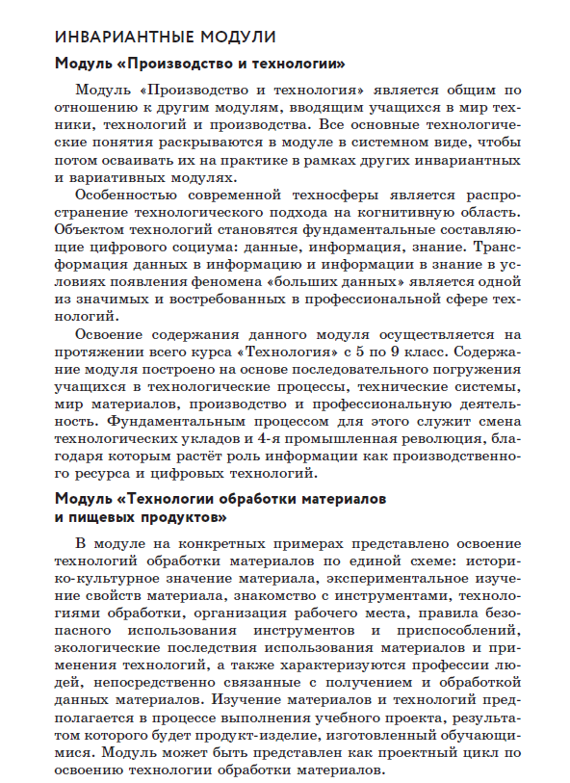

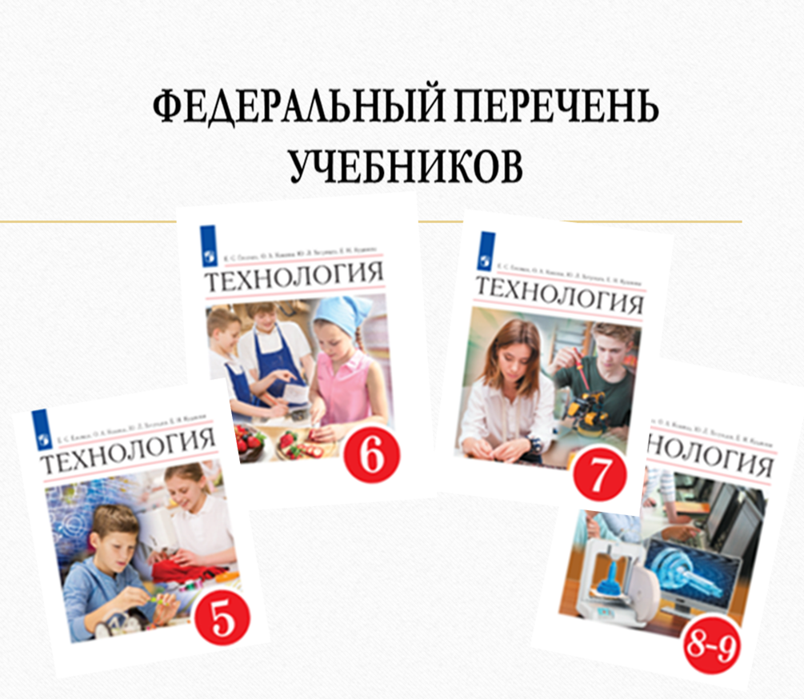

Slide 26
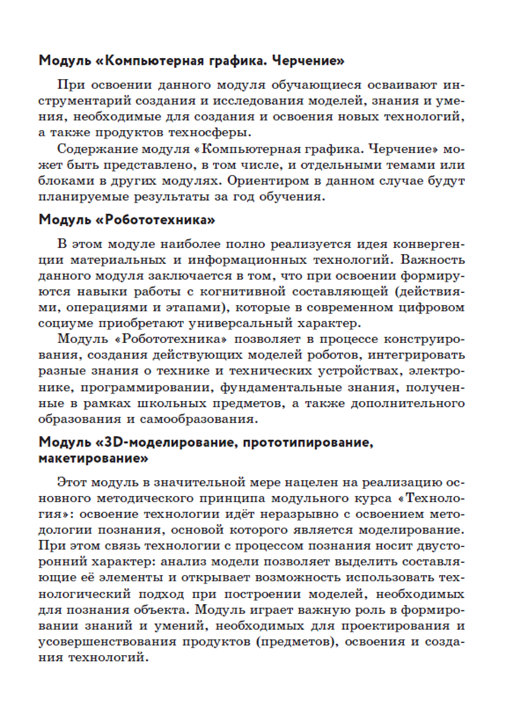



Slide 27
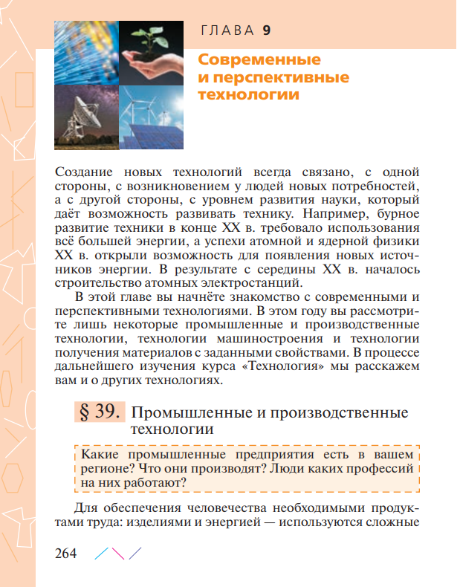
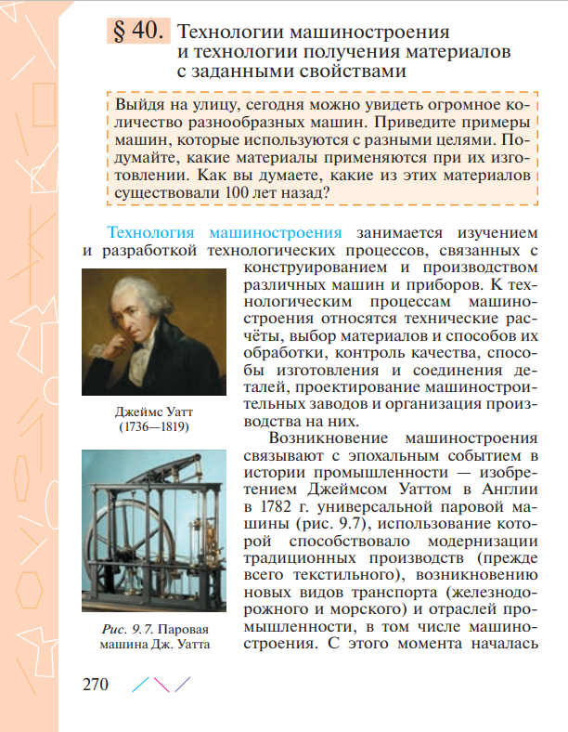
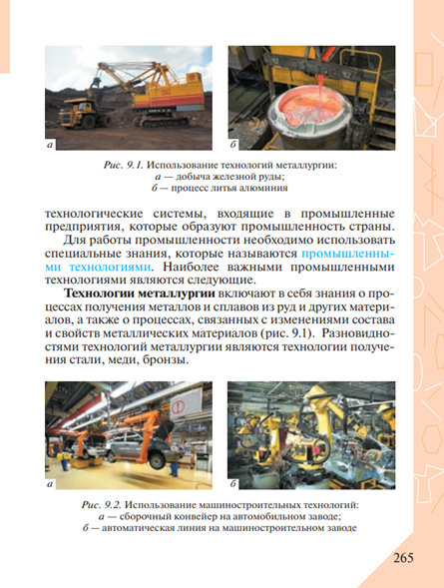
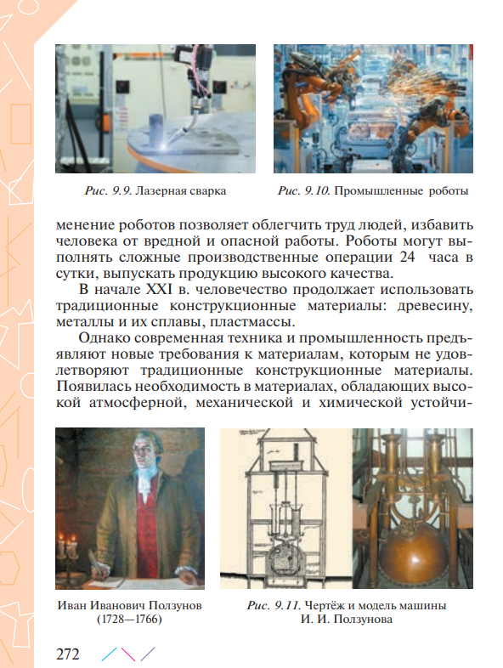
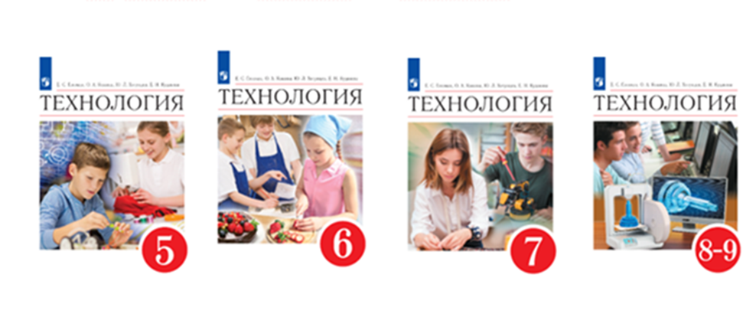

Slide 28
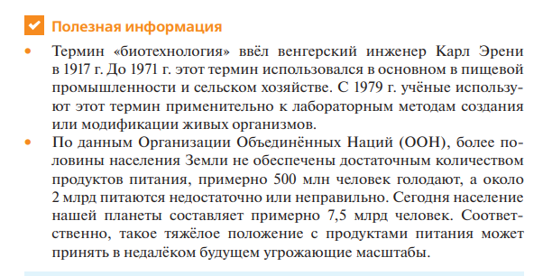
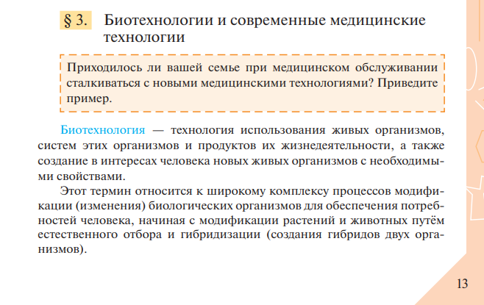
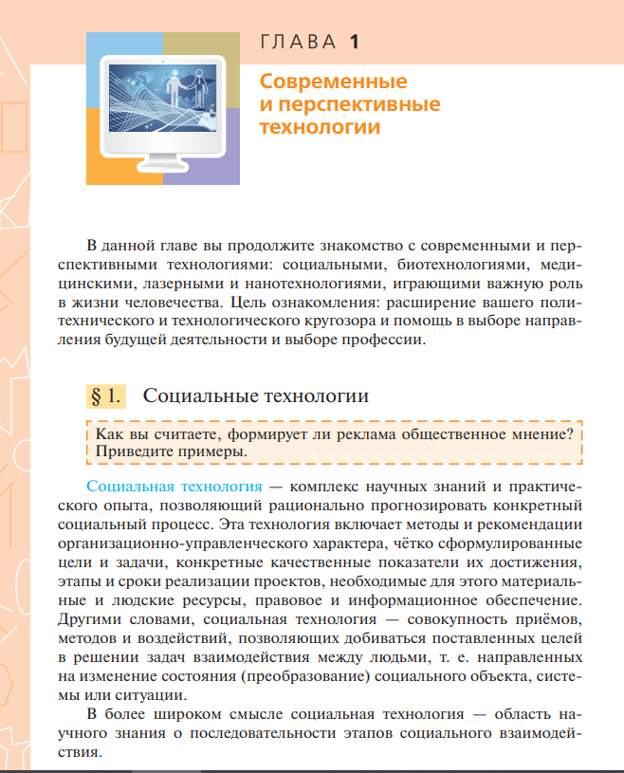
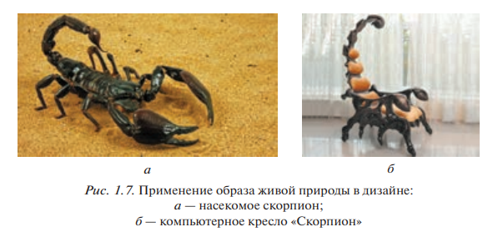
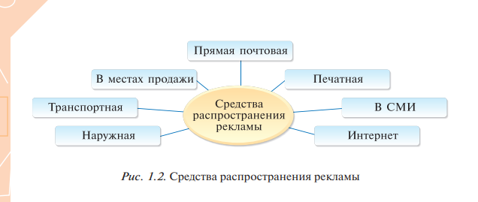

Slide 29

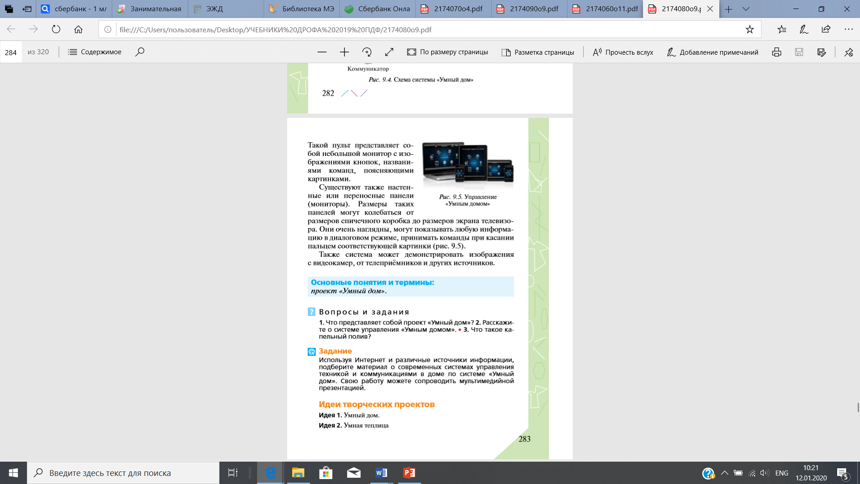
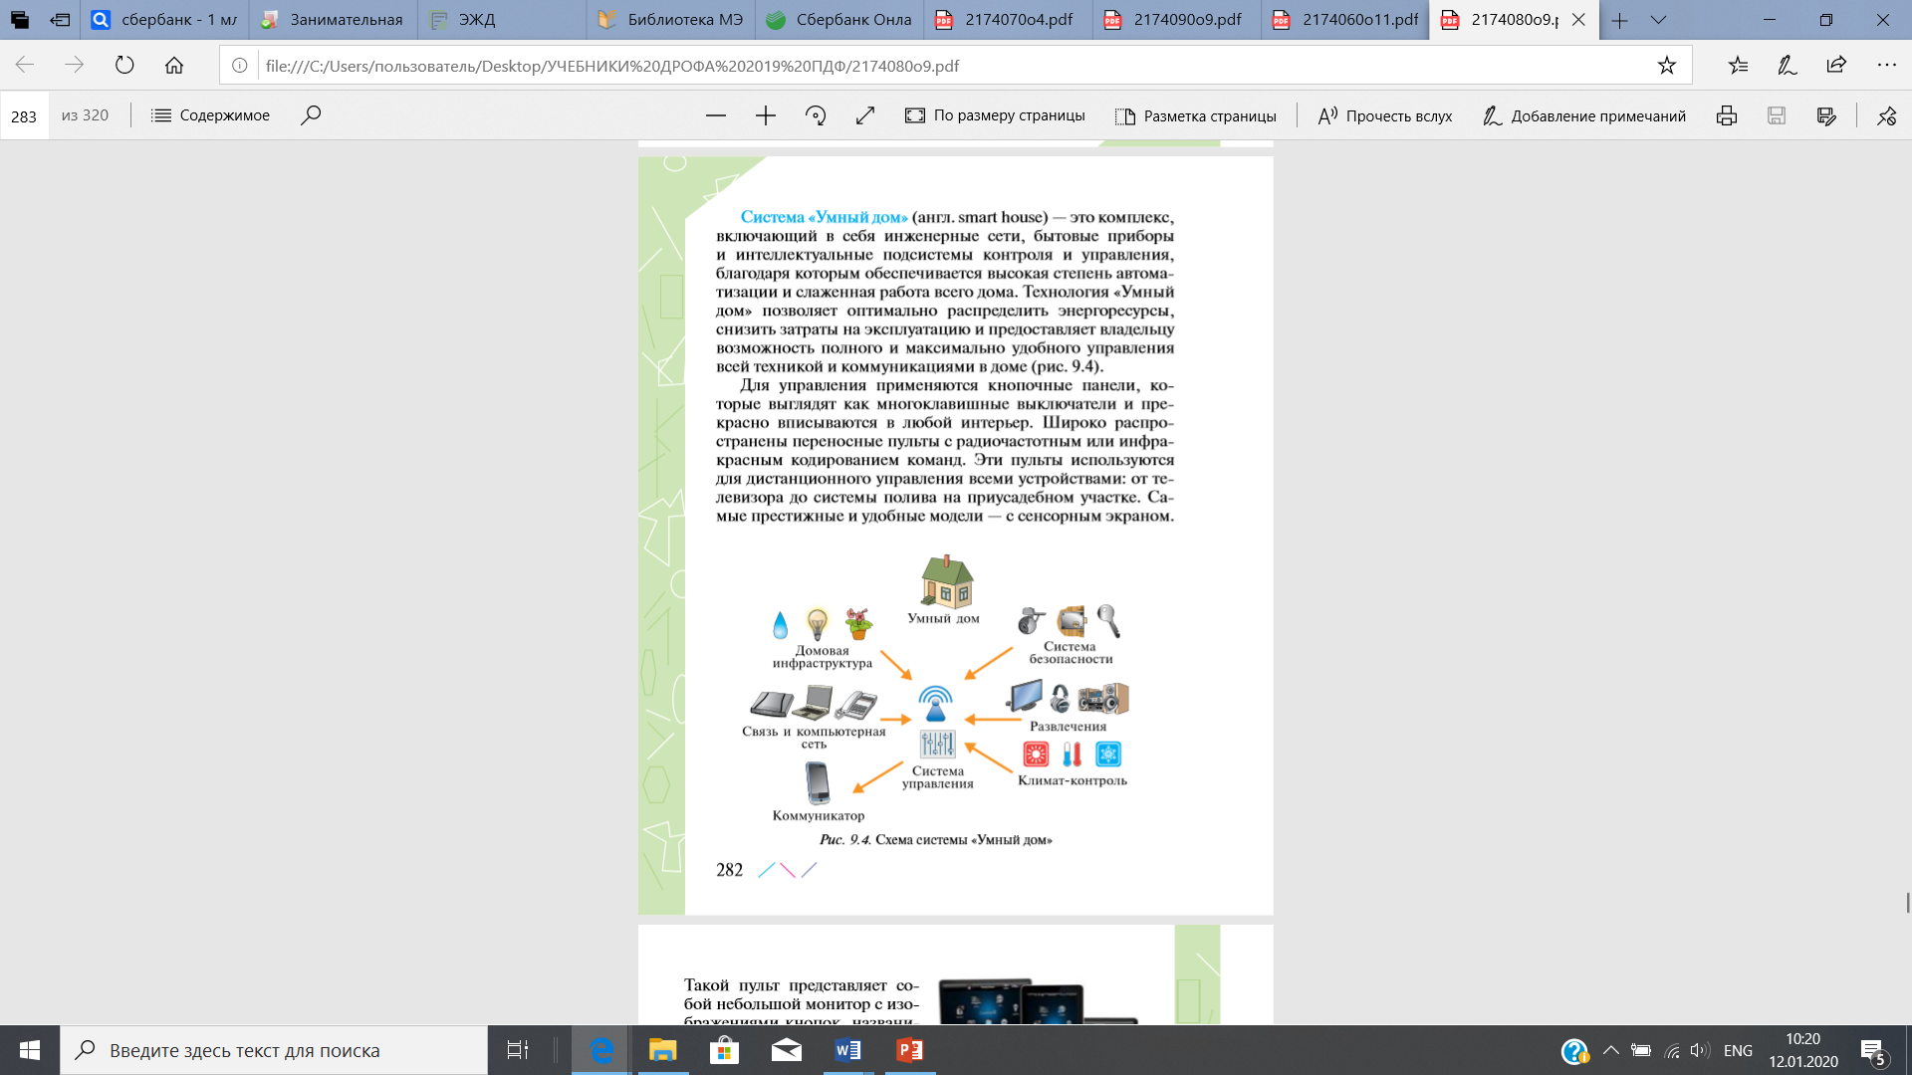

Slide 30
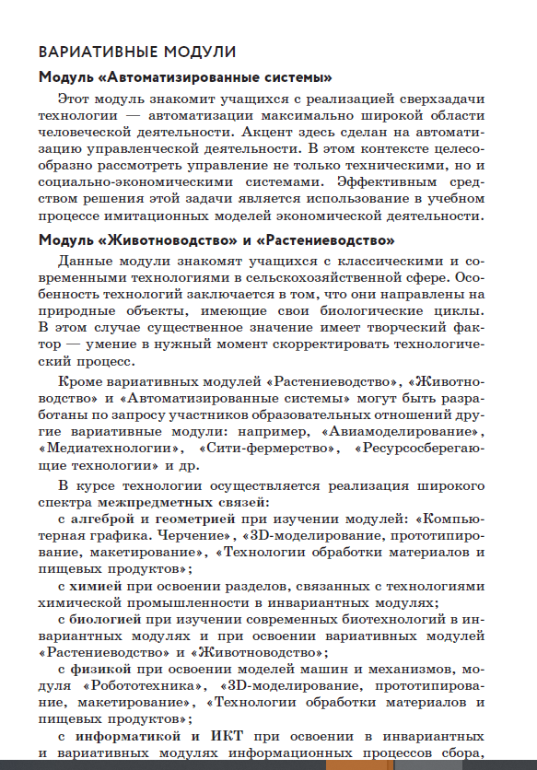

Slide 31
Составитель рабочей программы имеет право самостоятельно:
дополнить перечень изучаемых тем, понятий в рамках модуля;
устанавливать последовательность изучения учебного материала (например, с учетом структуры используемого УМК, учебного пособия);
корректировать объем учебного времени, отводимого на изучение отдельных модулей Примерной программы, исходя из степени сложности усвоения материала учащимися, с учетом материально-технической базы;
конкретизировать требования к результатам освоения основной образовательной программы учащимися (следует учесть, что планируемые результаты не должны быть ниже заявленных в федеральном государственном образовательном стандарте и Примерной программе);
выбирать методики, технологии обучения и диагностики уровня подготовленности обучающихся, виды контроля.

Slide 32
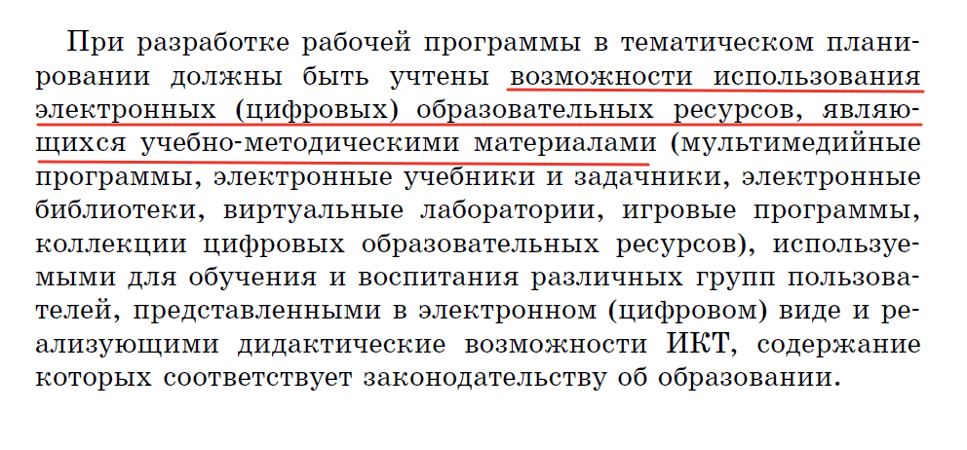
ЭЛЕКТРОННЫЕ ОБРАЗОВАТЕЛЬНЫЕ РЕСУРСЫ

Slide 33
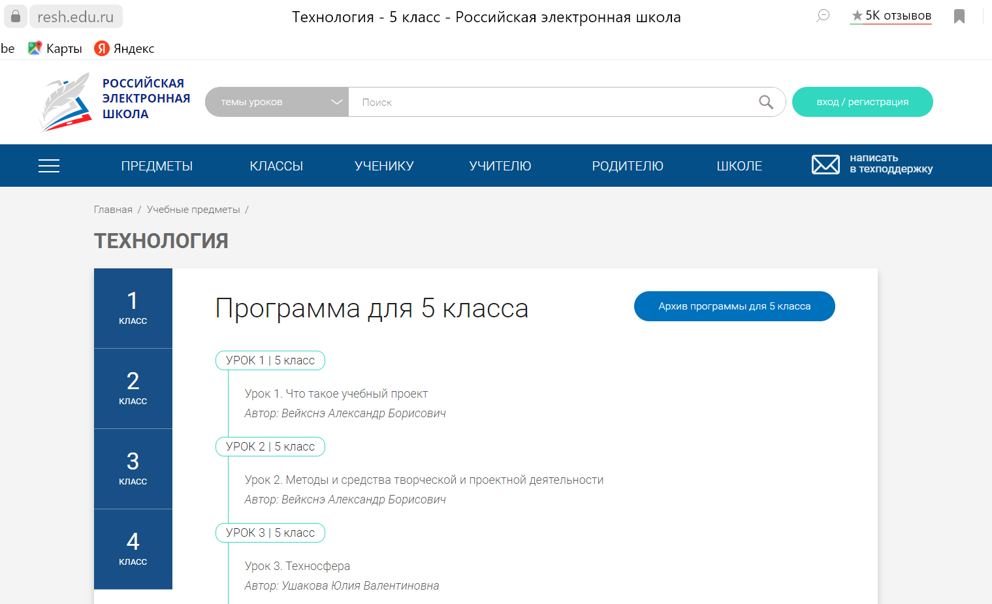

Slide 34












Платформа цифровых
образовательных сервисов
«Просвещения» — LECTA
34
Платформа LECTA — доступ к электронным учебникам
и цифровым сервисам
К школе готов!
Начинайзер
Учим стихи
ПРОвоспитание
Родителю
и ученику
Обучаем
и воспитываем
Домашние
задания
Лаборатория
проектов
Аудиоучебник
Электронная
форма учебника
Учителю
и ученику
Проверяем
знания
Банк заданий
по функциональной
грамотности
Я сдам ЕГЭ!
https://lecta.ru/

Slide 35
Цифровые сервисы
Российская электронная школа:
https://resh.edu.ru/subject/8/5/
Авторская мастерская С.А.Бешенкова:
https://lbz.ru/metodist/authors/technologia/3/
Центр технологического образования. Вебинары:
http://technology.prosv.ru/webinars/

Slide 36

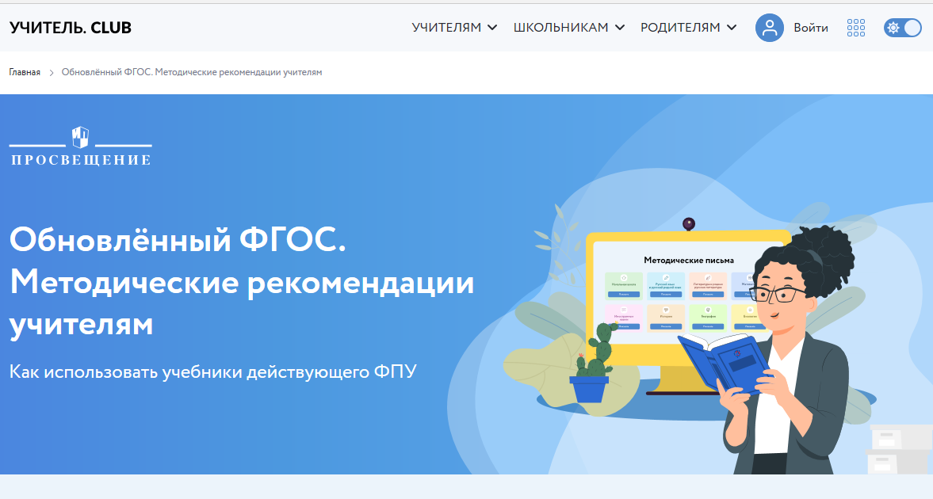

Методическая поддержка перехода на обновлённые ФГОС
Методические письма по использованию учебников, соответствующих ФГОС 2009, 2010, в условиях перехода на ФГОС 2021
Видеолекции
Рекомендации дополнительных учебных пособий и цифровых ресурсов
Курсы повышения квалификации
Больше информации
https://uchitel.club/fgos

